Slide 1
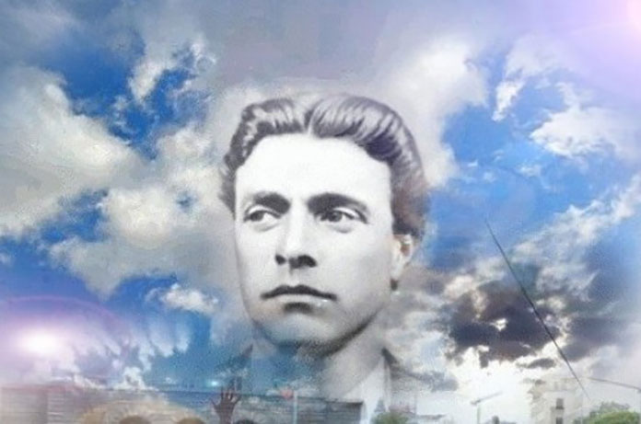
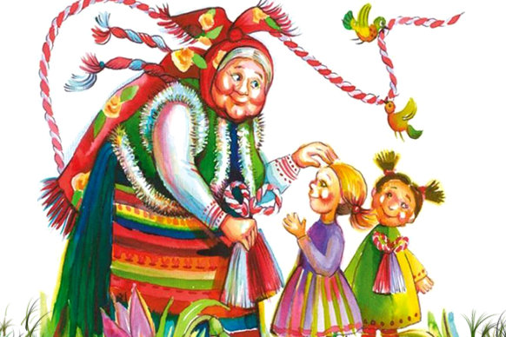

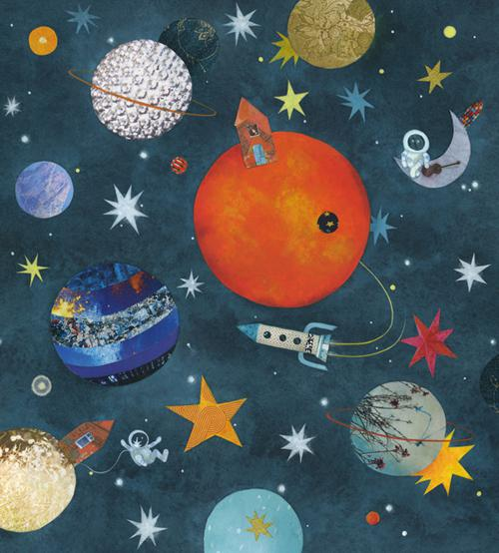
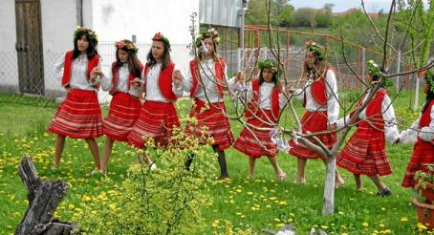
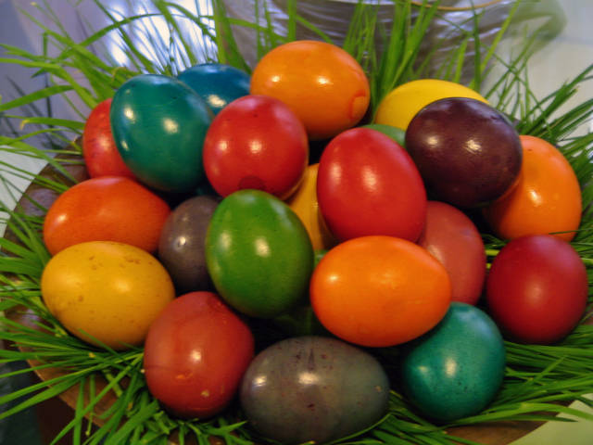
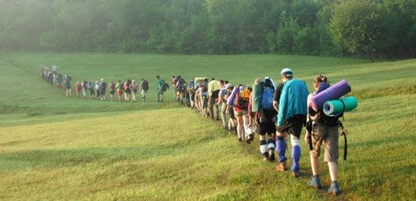
Културен афиш
на III^{в} група за учебната 2018/2019
19.02.20019г. – „Добри дела.“ - Посещение паметника на Васил Левски – морска градина.
01.03.20019г. – „Бабомартенска приказка“ – Театър – Деси Дочева.
08.03.20019г. – „Обичам те мамо!“ – Осмомартенски поздрав.
12.04.20019г. – „Ден на космонавтиката.“ – Посещение на Обсерватория.
19.04.2019г. – „Лазарки.“ – Празнична люлка в двора на детската градина.
25.04.2019г. – „Пъстър Велкден.“ – Боядисване на яйца в коридора на детската градина.
10.05.2019г. – „Пролет с четка в ръка.“ – Изложба на детско творчество.
17.05.2019г. – „Чувства сред природата.“ – Поход в гората.
31.05.2019г. – „Довиждане приятели!“ - Празничен концерт.

